Slide 1
VALORES SÉRICOS DE ALFA1 ANTITRIPSINA PARA LA DETECCIÓN DE PACIENTES DEFICIENTES: UN ANÁLISIS DE LA COHORTE AVATAR
A. Fernández Boza (1), B. Muñoz Sánchez (1), R. Ruiz Serrano (1), C. Calero Acuña (1), M. Ferrer Galán (1), L. Carrasco Hernández (1,2), E. Márquez Martín (1,2), F. Ortega Ruíz (1,2), J.L. López Campos (1,2)
Unidad Médico-Quirúrgica de Enfermedades Respiratorias. Instituto de Biomedicina de Sevilla (IBIS). Hospital Universitario Virgen del Rocío/Universidad de Sevilla, España.
Centro de Investigación Biomédica en Red de Enfermedades Respiratorias (CIBERES). Instituto de Salud Carlos III, Madrid, España.
Notes:
Ruiz, no Ruís
Las filiaciones en español

Slide 2

INTRODUCCIÓN
La determinación del punto de corte ideal para completar el estudio genético del déficit de alfa1 antitripsina (DAAT) continúa siendo un aspecto controvertido dentro del manejo de la enfermedad.
Aunque la mayoría de los documentos lo sitúa en 110 mg/dl ⁽¹⁾, hay una considerable variabilidad en las recomendaciones.
⁽¹⁾ Ferrarotti I, Thun GA, Zorzetto M, Ottaviani S, Imboden M, Schindler C, et al. Serum levels and genotype distribution of alpha1-antitrypsin in the general population. Thorax. 2012; 67: 669-74.
Notes:
La determinación del punto de corte ideal para completar el estudio genético del déficit de alfa1 antitripsina (DAAT) continúa siendo un aspecto controvertido dentro del manejo de la enfermedad. Aunque la mayoría de los documentos lo sitúa en 110 mg/dl, existe una considerable variabilidad en las recomendaciones. El presente estudio tiene por objetivo evaluar el punto de corte óptimo en los valores de AAT sérica para identificar a los pacientes de deberían realizarse un estudio del genotipo.
Poner la cita bibliográfica de este punto de corte:
Ferrarotti I, Thun GA, Zorzetto M, Ottaviani S, Imboden M, Schindler C, et al. Serum levels and genotype distribution of alpha1-antitrypsin in the general population. Thorax. 2012;67:669-74.
Podrías poner los disntos puntos de corte aceptado en diversos documentos,. Te envío el artículo donde está la información.

Slide 3

OBJETIVO
Evaluar el punto de corte óptimo en los valores de AAT sérica para identificar a los pacientes en los que debería realizarse un estudio del genotipo.

Slide 4
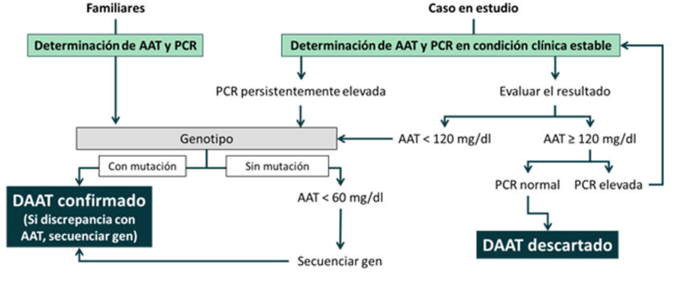
METODOLOGÍA
AVATAR
Andalusian Valuable and Transdisciplinary AATD Registry
Estudio observacional de cohortes prospectivas.
Pacientes con sospecha de DAAT sometidos al protocolo de diagnóstico.
Análisis estadístico
Curvas ROC
Mejor punto de corte de AAT en 3 situaciones clínicas
1
Cualquier mutación
Excluyendo portadores alelo PI*M
3
Excluyendo genotipo PI*MS
2
Notes:
El estudio Andalusian Valuable and Transdisciplinary AATD Registry (AVATAR) es un análisis observacional de cohortes prospectivas de pacientes con sospecha de DAAT que se sometieron al protocolo de diagnóstico que incluye una medición inicial de AAT sérica seguida de genotipificación. Mediante curvas ROC se identificó el mejor punto de corte de AAT en tres escenarios clínicos: 1) la detección de cualquier mutación; 2) excluyendo los pacientes con genotipo PI*MS y 3) excluyendo los pacientes portadores del alelo PI*M. Con los valores encontrados se calculó la sensibilidad (S) y especificidad (E) para cada escenario clínico.

Slide 5

RESULTADOS
      n= 642 PACIENTES
      413 (64,3%) portadores de al menos una mutación
      101 (15,73%) casos portadores de mutaciones con AAT sérico> 110 mg/dl
      3 portadores de mutaciones potencialmente graves en heterocigosis.
 | Cualquier mutación | Genotipo PI*MS | Genotipo PI*M
Punto de corte óptimo (ml/dl) | 106,7 mg/dl | 96.7 mg/dl | 87,5 mg/dl
E % (95% CI) | 86.0%(83.0-89.1) | 92.8%(90.5-95.1) | 84.2% (80.9-87.4)
S % (95% CI) | 68.1.0%(64.0-72.2) | 84.5%(81.3-87.7) | 79.7% (72.2-83.3)
Notes:
La muestra estuvo compuesta por 642 sujetos, de los cuales 413 (64,3%) eran portadores de al menos una mutación. Los puntos de corte óptimos fueron: 107,75 mg/dl para el escenario 1 (S 72,4%, E 82,5%), 95.20 mg/dl para el escenario 2 (S 86,1%, E 92,2%) y 89,85 mg/dl para el escenario 3 (S 85,4%, E 80,3%). Existían 101 casos portadores de mutaciones con un AAT sérico mayor de 110 mg/dl, pero sólo 3 portadores de mutaciones potencialmente graves en heterocigosis.

Slide 6
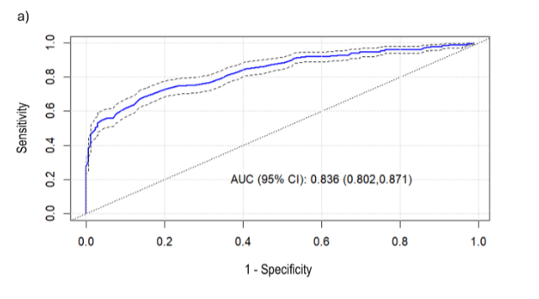
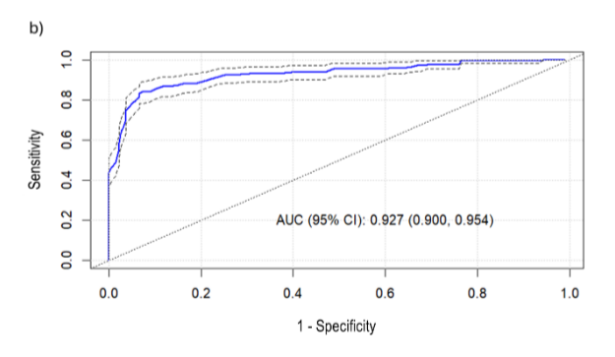
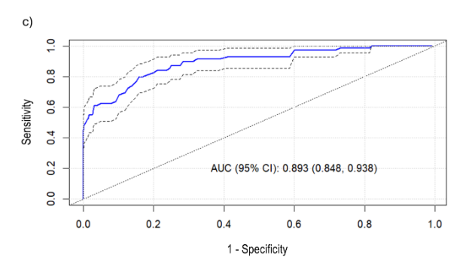
Figura 1. Curvas ROC para el diagnóstico de DAAT en los distintos escenarios clínicos:
a) población completa; b) PI*MS no diagnóstico; c) portadores del alelo PI*M como no diagnósticos..

Slide 7
Genotipos | AAT > 106.7 mg/dl (n=250) | AAT > 110 mg/dl (n=213) | AAT > 116 mg/dl (n=151) | AAT > 120 mg/dl (n=115)
PI*MM | 148 (59.2) | 132 (62.0) | 102 (67.5) | 82 (71.3)
PI*MS | 89 (35.6) | 69 (32.4) | 41 (27.2) | 27 (23.5)
PI*MI | 2 (0.8) | 2 (0.9) | 1 (0.7) | 0 (0)
PI*SS | 5 (2.0) | 5 (2.3) | 2 (1.3) | 1 (0.9)
PI*MZ | 4 (1.6) | 3 (1.4) | 3 (2.0) | 3 (2.6)
PI*MM_{malton} | 1 (0.4) | 1 (0.5) | 1 (0.7) | 1 (0.9)
PI*MM + new | 1 (0.4) | 1 (0.5) | 1 (0.7) | 1 (0.9)
Tabla 4. Mutaciones encontradas con niveles de AAT por encima de los diferentes valores de corte.

Slide 8

CONCLUSIONES
El estudio de los puntos de corte de AAT indica los valores a considerar para avanzar en el proceso diagnóstico del DAAT, dentro de un algoritmo diagnóstico en dos pasos.
Un 15,73% de los pacientes portadores de cualquier mutación de DAAT, se quedaría sin diagnóstico si usamos el punto de corte de AAT sérico> 110 mg/dl
Los puntos de corte óptimos de AAT sérico varían en función de los diferentes escenarios clínicos planteados.

